Slide 1
Entendendo o problema

Slide 2
Transtorno depressivo
Problema de saúde pública (prevalência de ≈ 10%) Multifatorial (fatores sociais, psicológicos, biológicos)
Estilo de vida saudável (OMS)
Prática regular de atividade física Alimentação saudável

Slide 3
Os dados
Resultados da pesquisa NHNES (National Health and Nutrition Examination Survey), realizada anualmente nos EUA para avaliar a saúde e nutrição de adultos e crianças Inclui dados demográﬁcos, socioeconômicos, dietéticos e relacionados à saúde
Período de 2005-2006
Perguntas a serem respondidas
Qual o perﬁl de indivíduos (adultos maiores de 18 anos) com sintomas depressivos nos EUA no período de 2005-2006?
Hábitos saudáveis de alimentação e atividade física estão
associados a menores índices de depressão nesta população?

Slide 4
Duas bases de dados
DEMO_PHQ.csv Dados demográﬁcos e resultados do Patient Health Questionnaire-9 (PHQ-9), usado para avaliar o grau de
sintomas depressivos. Inclui apenas adultos.
PAG_HEI.csv
Dados referentes à atividade física e ao Healthy Eating Index (HEI), um questionário que avalia a qualidade da dieta. Inclui adultos e crianças.

Slide 5
Sugestão de roteiro

Slide 6
TRATAMENTO DOS DADOS
ANÁLISE EXPLORATÓRIA (EDA) UNIVARIADA
ANÁLISE EXPLORATÓRIA (EDA) BIVARIADA
TESTES DE HIPÓTESES
ANÁLISE CRÍTICA DOS RESULTADOS

Slide 7
Faça a leitura dos bancos e os tratamentos que julgar necessários nas variáveis.
Por exemplo, você pode realizar o tratamento das categorias 7 = “Se recusou a responder” e 9 = “Não sabe”.
Combine os dois bancos fornecidos, utilizando a variável SEQN como chave única.
O banco de dados ﬁnal deve conter 5334 observações dos adultos respondentes do NHANES.

Slide 8
Crie a variável phq9, correspondente ao escore do questionário PHQ-9, somando as variáveis DPQ010 a DPQ090.
Crie a variável phq_grp com a classiﬁcação do escore phq9, assumindo os valores:
0 (“sem sintomas”) se phq9 < 5
1 (“sintomas leves”) se 5 <= phq9 < 10
2 (“sintomas moderados a severos”) se phq9 >= 10

Slide 9
TRATAMENTO DOS DADOS
ANÁLISE EXPLORATÓRIA (EDA) UNIVARIADA
ANÁLISE EXPLORATÓRIA (EDA) BIVARIADA
TESTES DE HIPÓTESES
ANÁLISE CRÍTICA DOS RESULTADOS

Slide 10
Faça uma análise descritiva univariada
de todas as variáveis da análise. Para isso, use gráﬁcos e tabelas.

Slide 11
Variáveis quantitativas (numéricas)
Variáveis qualitativas (categóricas)
Exemplos: Idade (anos) Altura (m)
Valor gasto em compras (R$)
Exemplos:
Gênero
Nível de escolaridade Faixa etária

Slide 12
Variáveis quantitativas (numéricas)
Variáveis qualitativas (categóricas)
Medidas de posição e de dispersão: Média
Mediana Moda
Desvio-padrão Percentis
Frequências: Absoluta (n) Relativa (%)

Slide 13
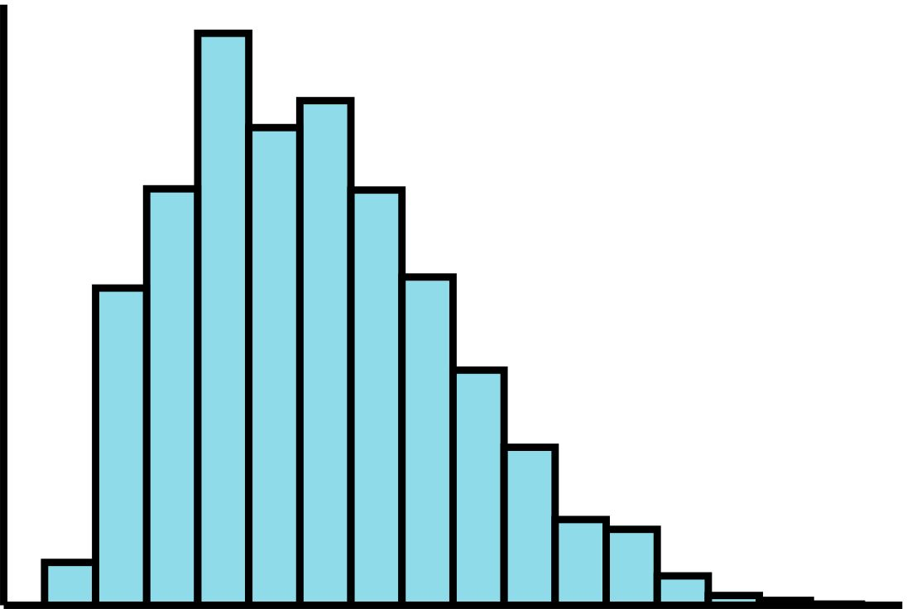
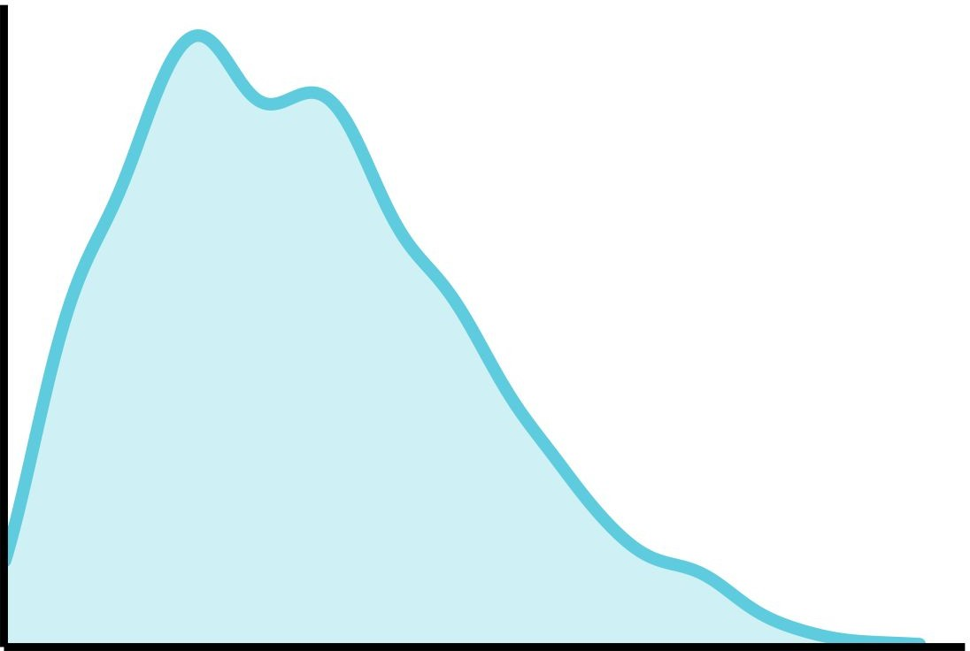
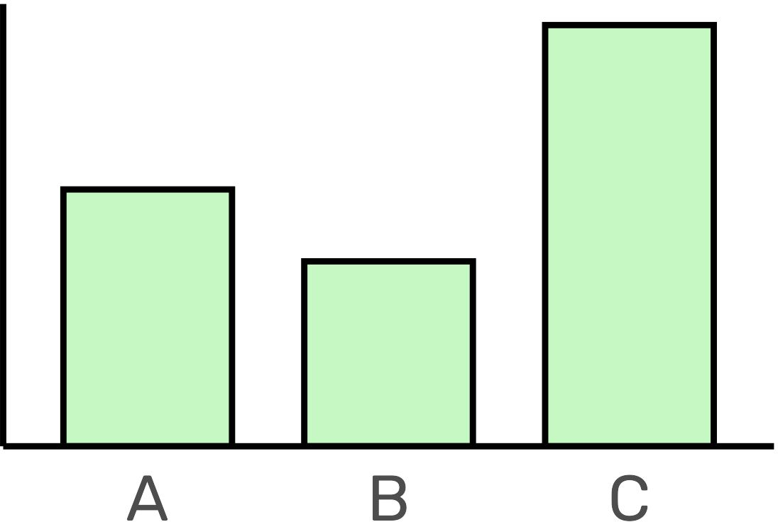
Qual gráﬁco utilizar?
Distribuição de
variável numérica
Distribuição de
variável categórica
Histograma
Gráﬁco de densidade
Gráﬁco de barras

Slide 14
Faça uma análise descritiva univariada
de todas as variáveis da análise. Para isso, use gráﬁcos e tabelas.
Avalie a quantidade de casos faltantes nas variáveis e decida como proceder em relação a eles.
Reagrupe ou recodiﬁque as variáveis que julgar necessário.

Slide 15
TRATAMENTO DOS DADOS
ANÁLISE EXPLORATÓRIA (EDA) UNIVARIADA
ANÁLISE EXPLORATÓRIA (EDA) BIVARIADA
TESTES DE HIPÓTESES
ANÁLISE CRÍTICA DOS RESULTADOS

Slide 16
Faça uma análise bivariada de sintomas de depressão (phq9 ou phq_grp) com as características demográﬁcas. Descreva o perﬁl com maiores prevalências de sintomas de depressão.
Faça uma análise bivariada de características demográﬁcas x
hábitos saudáveis. Qual perﬁl possui hábitos mais saudáveis?
Faça uma análise bivariada de sintomas de depressão (phq9 ou phq_grp) com os hábitos saudáveis (variáveis de atividade física e Healthy Eating Index). O que podemos observar?

Slide 17
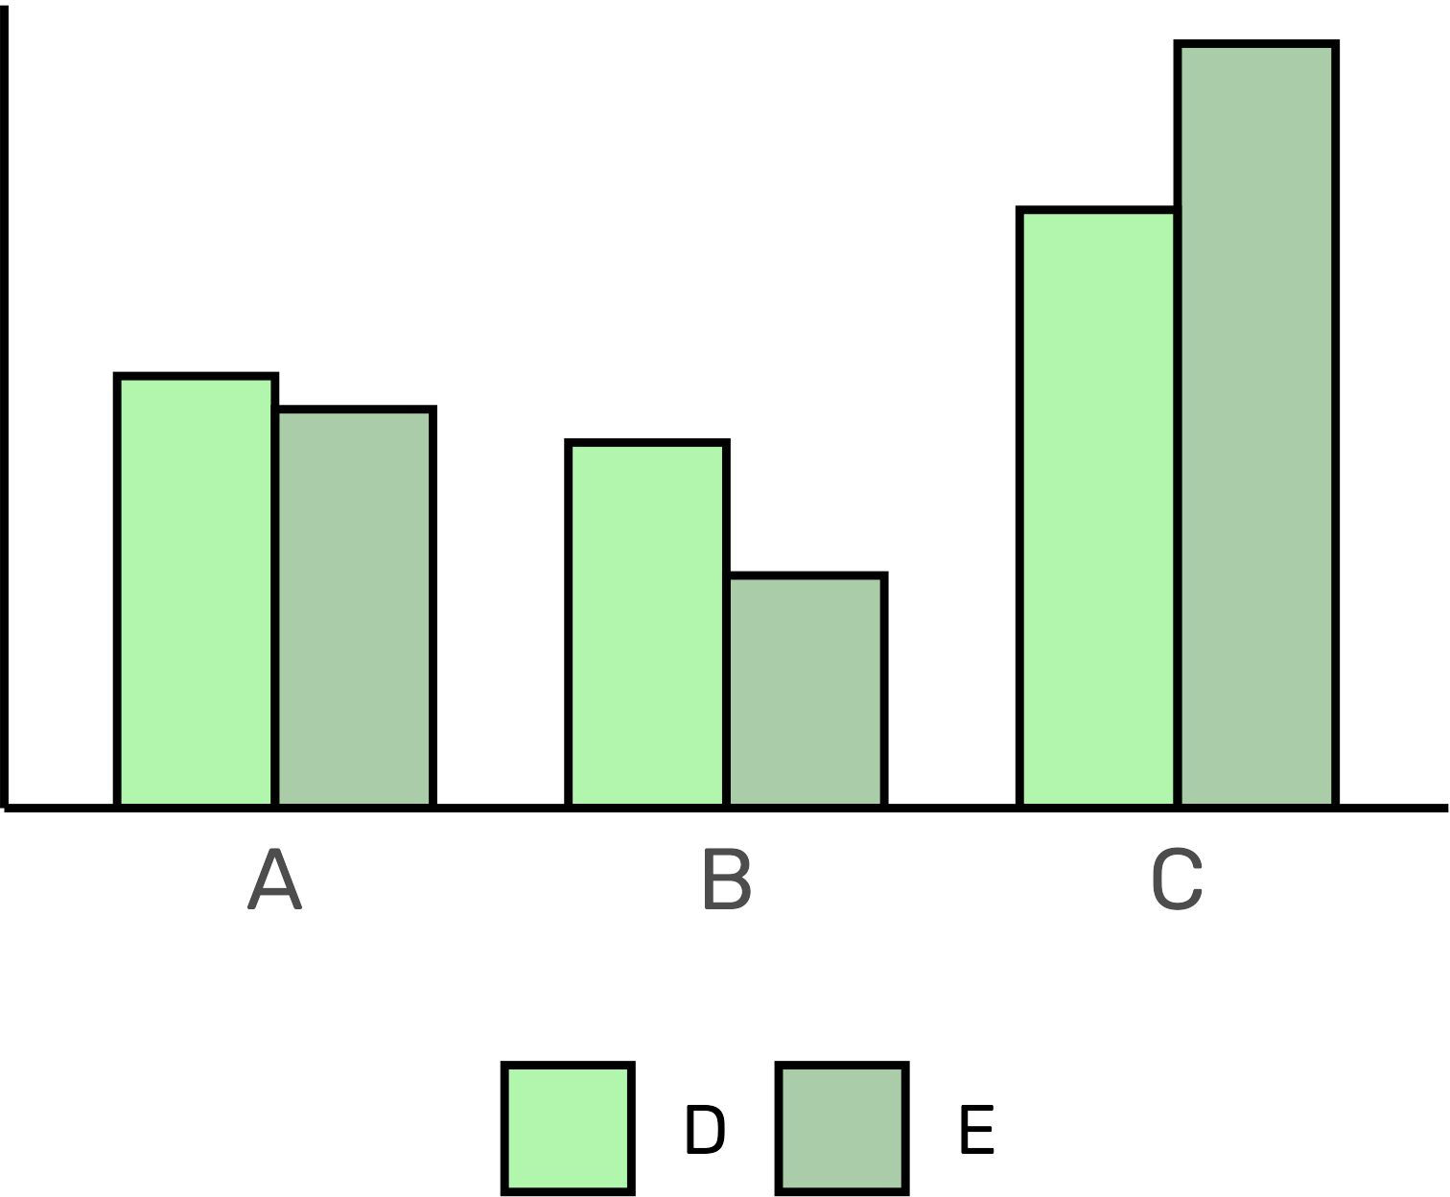
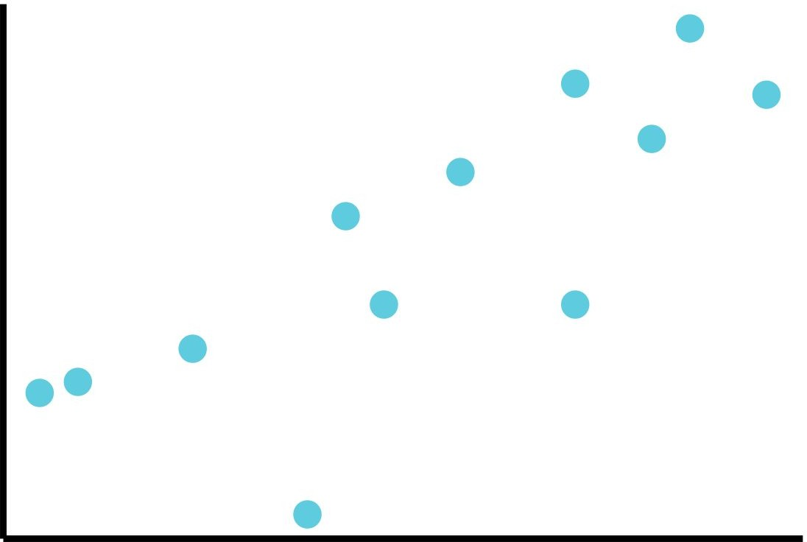
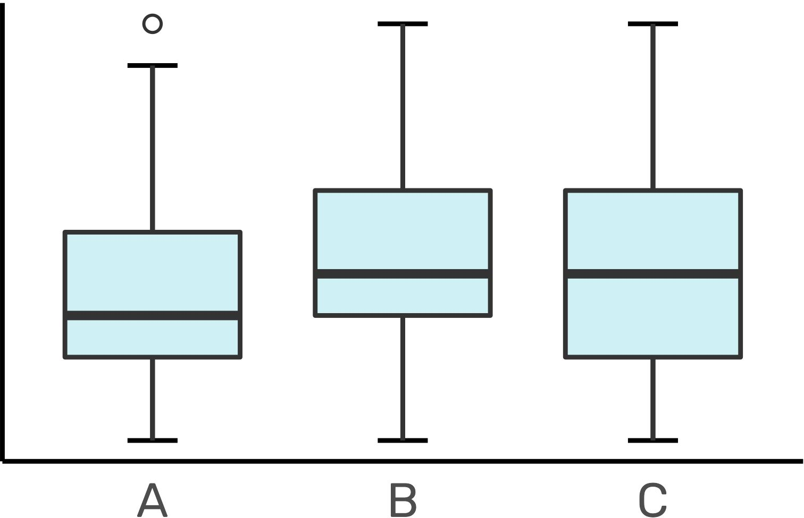
Qual gráﬁco utilizar?
Relação entre uma variável numérica e uma categórica
Relação entre duas
variáveis numéricas
Relação entre duas
variáveis categóricas
Gráﬁco de dispersão
Gráﬁco boxplot
Gráﬁco de barras agrupadas

Slide 18
Sugestão de roteiro - teste de hipótese

Slide 19
TRATAMENTO DOS DADOS
ANÁLISE EXPLORATÓRIA (EDA) UNIVARIADA
ANÁLISE EXPLORATÓRIA (EDA) BIVARIADA
TESTES DE HIPÓTESES
ANÁLISE CRÍTICA DOS RESULTADOS

Slide 20
Faça o(s) teste(s) de hipóteses adequado(s) para avaliar a signiﬁcância estatística das diferenças nas características demográﬁcas apontadas na análise bivariada.
Quais são as características que apresentam diferenças estatisticamente signiﬁcativas para a frequência de sintomas de depressão?
Faça o(s) teste(s) de hipóteses adequado(s) para avaliar se existe associação entre hábitos saudáveis e sintomas de depressão.

Slide 21
Algumas opções de testes de hipóteses:
Avaliar a associação entre
duas variáveis categóricas
Comparar as médias de dois
grupos independentes
Comparar as médias de mais
de dois grupos independentes
Teste qui-quadrado de independência
Teste-t independente
Teste F (ANOVA)

Slide 22
TRATAMENTO DOS DADOS
ANÁLISE EXPLORATÓRIA (EDA) UNIVARIADA
ANÁLISE EXPLORATÓRIA (EDA) BIVARIADA
TESTES DE HIPÓTESES
ANÁLISE CRÍTICA DOS RESULTADOS

Slide 23
1. Qual tipo de estudo está sendo empregado pelo NHANES? Experimental ou observacional?
Avalie as possíveis fontes de viés presentes na análise.
A partir da análise realizada, podemos aﬁrmar que hábitos saudáveis possuem um efeito causal na prevenção de depressão?
Quais são as limitações das análises realizadas? O que pode ser feito para melhorar?
Quais outras variáveis/informações poderiam ter sido coletadas para esta análise?

